Slide 1
Забайкальский край, город Чита МБОУ "СОШ № 5"

Slide 2
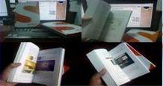
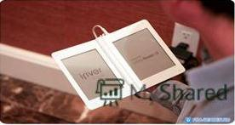
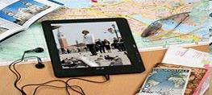
Социальный проект
«С книгой мир становится добрей!»
Автор проектора:
педагог-библиотекарь Е.Ф. Малыхина

Slide 3
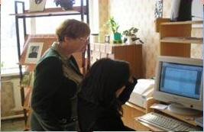
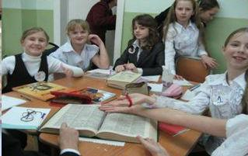
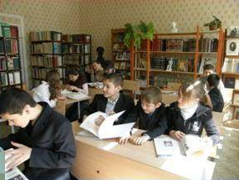
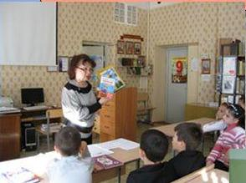
Проект направлен на удовлетворение запросов пользователей школьной библиотекой
социально-незащищенной группы
учащихся детей-инвалидов и детей с ОВЗ.

Slide 4
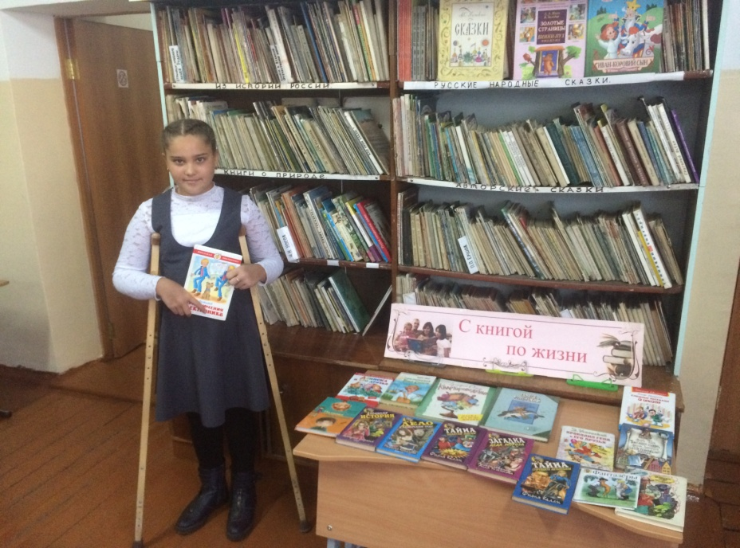
Школьная библиотека должна оказывать помощь данной категории детей и семей в преодолении существующего для них барьера, препятствующего широкому доступу к информации, а, следовательно, к культуре и образованию.

Slide 5
Формы работы с родителями детей с ОВЗ
Беседы
Консультации
Родительские собрания
Индивидуальные и групповые занятия с детьми с участием родителей.
Проведение совместных праздников, конкурсов, развлечений.

Slide 6
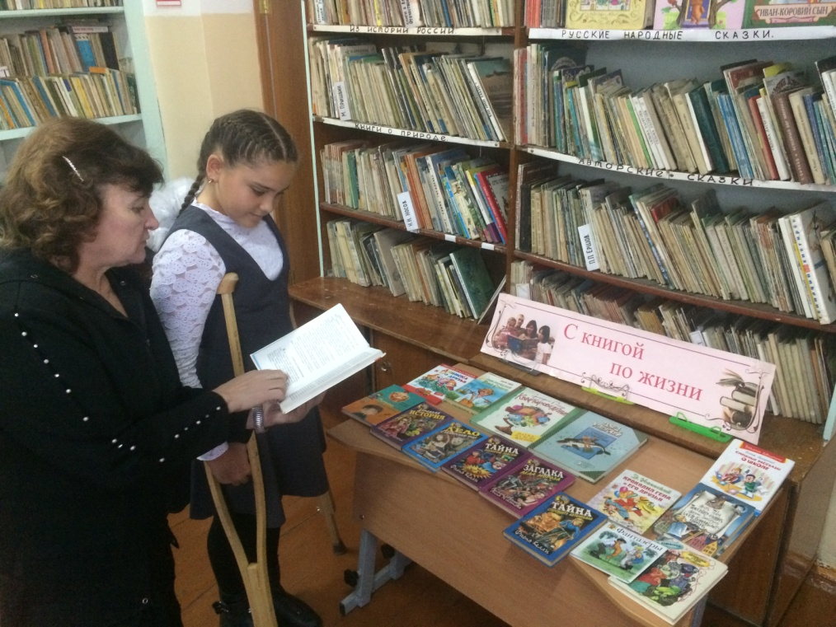
Чтобы «особый ребенок» пришел в школьную библиотеку - создали зону для доступа к книге, досуга и удовлетворения читательских потребностей детей с ОВЗ и их родителей.

Slide 7
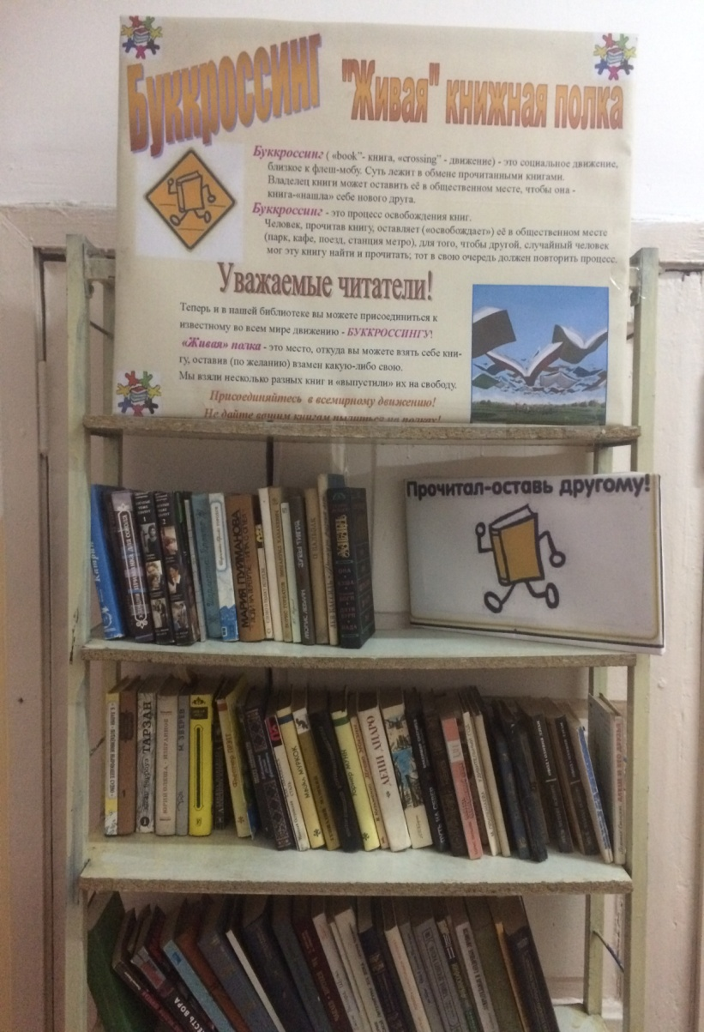
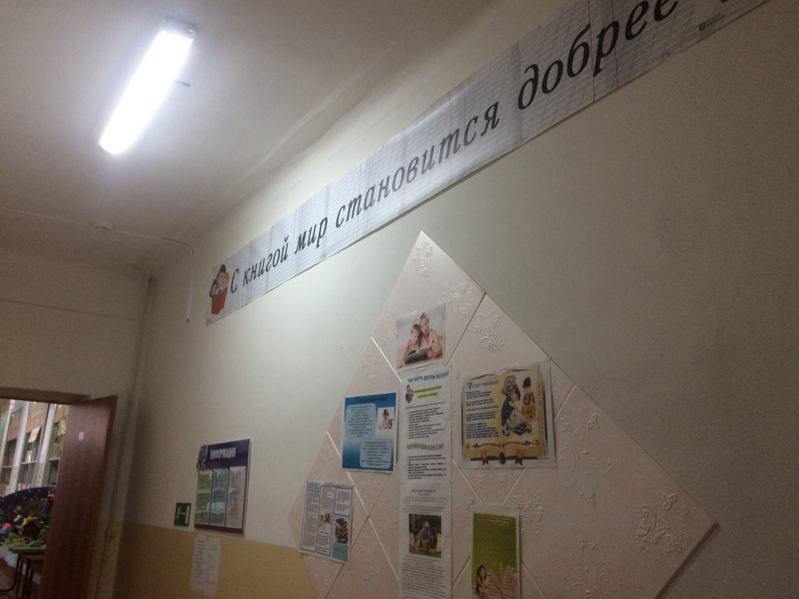
Основные цели проекта:
Создание условий для равного доступа к библиотечному фонду и библиотечным ресурсам в комфортной зоне для учащихся детей - инвалидов.

Slide 8
Задачи:
♦Комплектование литературы с учетом
интересов «особого ребенка», в том
числе обеспечение полным
комплектом учебников, 7-го 8-го вида;
говорящими книгами; играми и
пособиями.
♦Создание благоприятных условий для самовыражения личности, вовлекая их в творческую деятельность, помогая преодолеть неуверенность в себе.
♦Адаптация данной категории в обществе.
♦Привлечение к чтению педагогической литературы и литературы медико-психологического характера родителей и специалистов, работающих с детьми.
Укрепление партнерских связей между людьми и организациями, принимающих участие в судьбе детей с ОВЗ

Slide 9
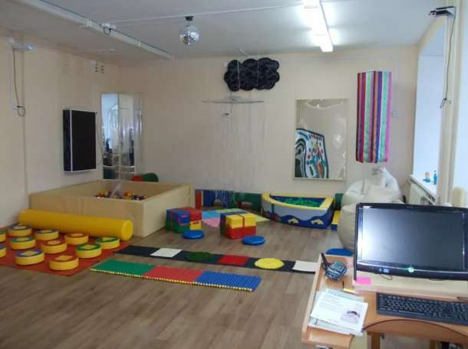
Создание мини-игровой библиотечной зоны позволит детям с ОВЗ получить доступ к библиотечным ресурсам, разнообразить их досуг, расширить круг общения, поможет развить свои творческие способности, приобрести друзей, что в свою очередь повлияет на показатели библиотечной работы в целом и даст возможность к самореализации «особого ребенка» в стенах библиотечного пространства.

Slide 10
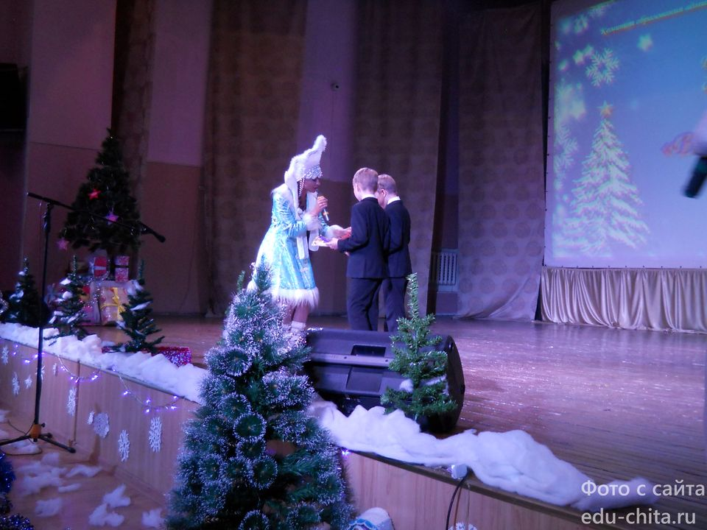
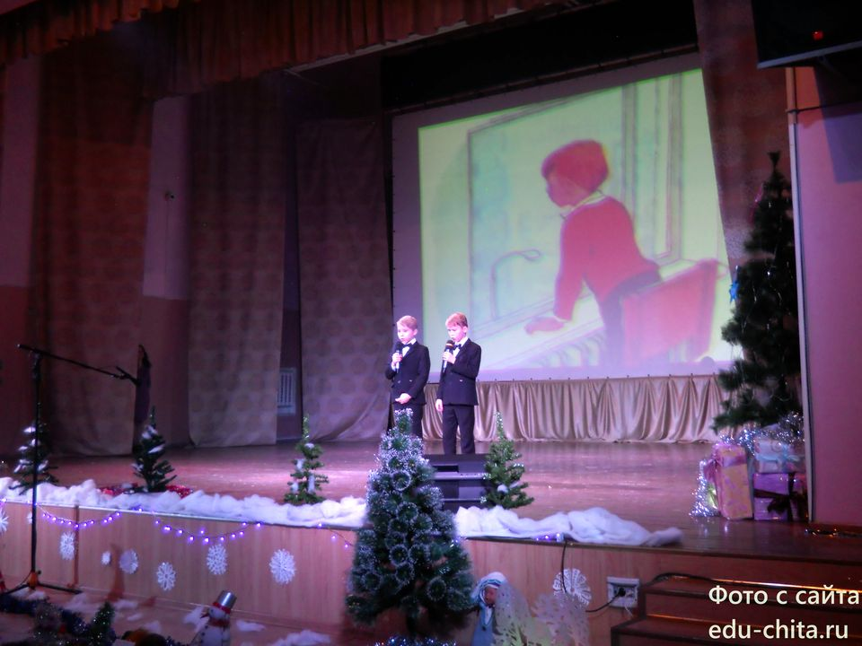
Городской фестиваль детского и семейного творчества
«Встреча друзей»
с участием детей с ОВЗ нашей школы

Slide 11
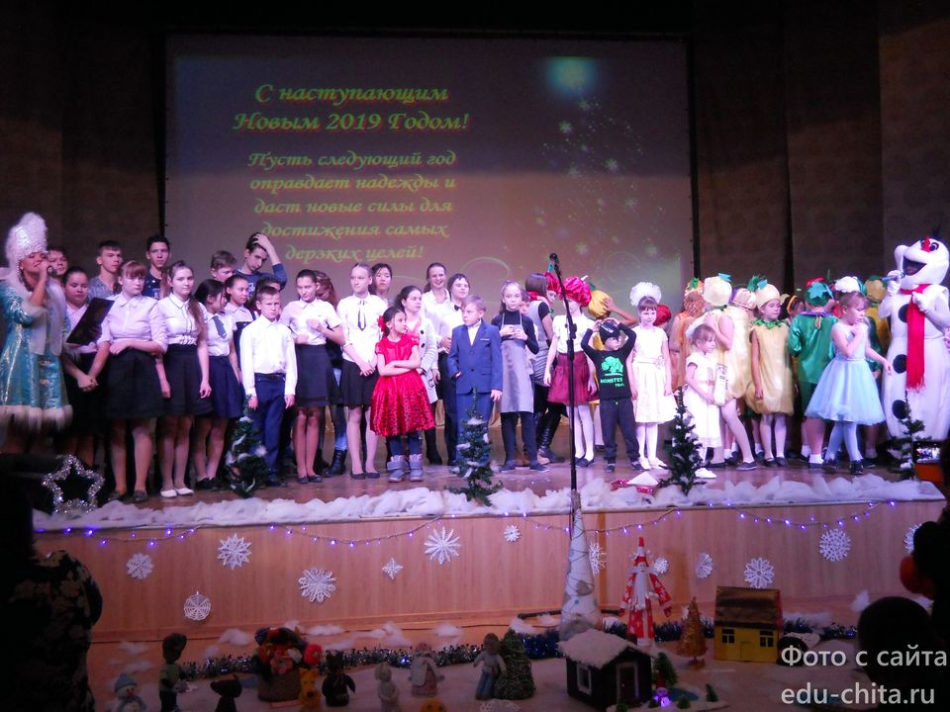
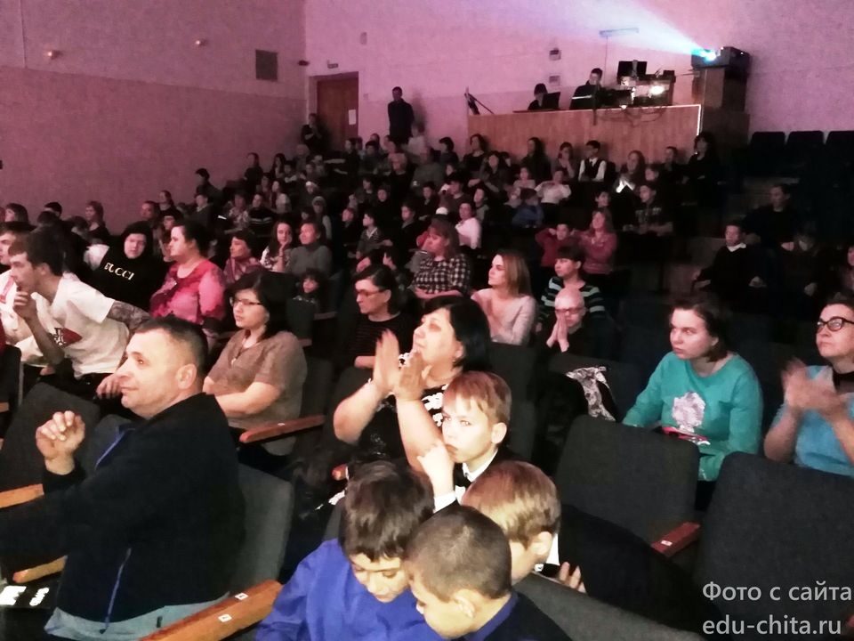
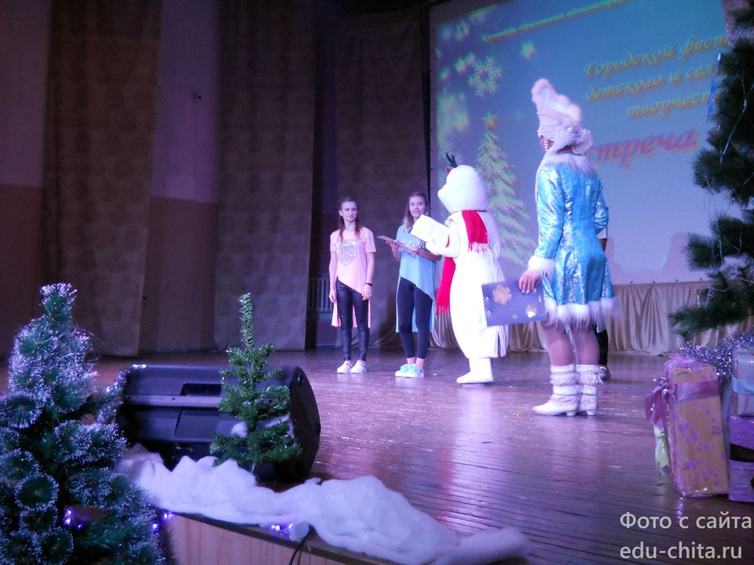
Городской фестиваль детского и семейного творчества
«Встреча друзей»
с участием детей с ОВЗ нашей школы

Slide 12
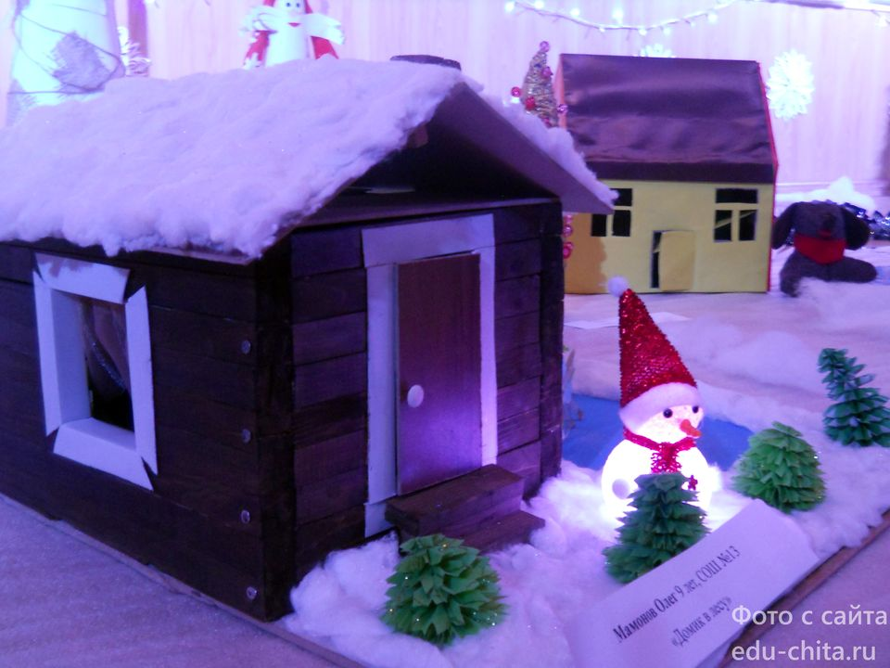
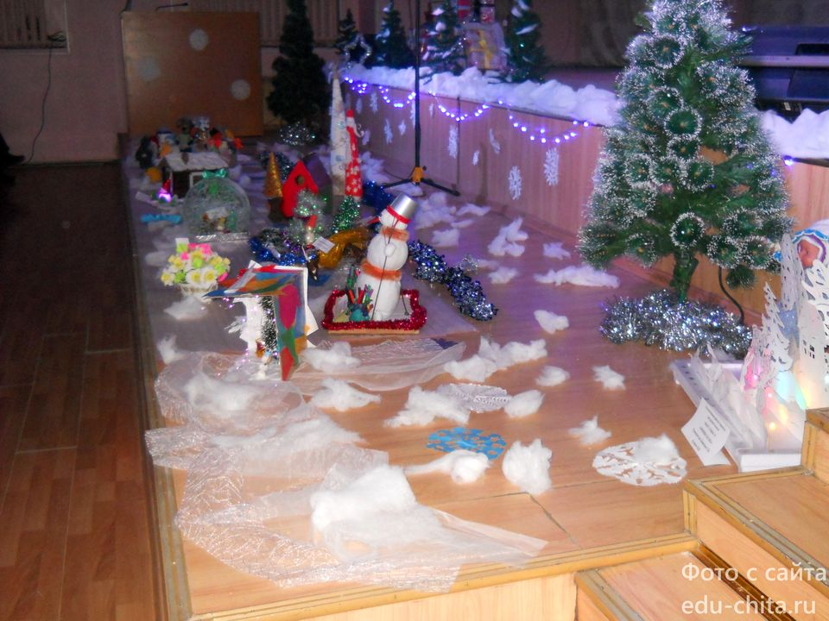
«Чудо-руки, Чудо-штуки»
Поделки сделанные детьми с ОВЗ вместе с родителями.

Slide 13
Реализация данного проекта
способствует:
решению проблем, связанных с адаптацией и социализацией детей-инвалидов;
умению пользоваться своими правами и обязанностями;
созданию благоприятной психологической обстановки в семьях, имеющих детей-инвалидов;
возможности самореализации в процессе позитивного социального взаимодействия;
развитию толерантного образовательного пространства.

Slide 14
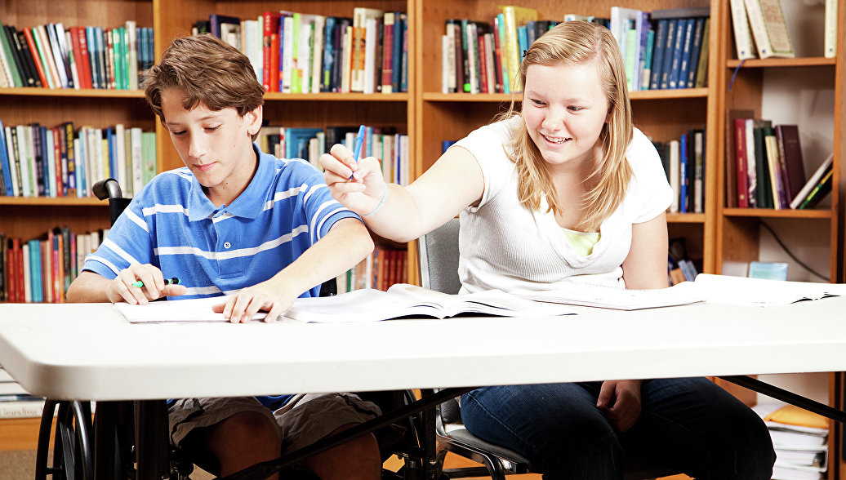
Благодарю за внимание!

